Slide 1

Introduction à
ReactJS
A JavaScript library for building user interfaces

Slide 2

Renaud Dumont
Développeur / MVP Reconnect
Coach et Support technique pendant les stages au MIC

Slide 3

Caractéristiques
Orienté UI : crée des interfaces complexes et réactives
Syntaxe déclarative : simple à comprendre et débuguer
Orienté composants : un composant gère son propre état
Technologie agnostique : peu importe la stack technologique utilisée
Notes:
https://reactjs.org/
Examples : https://reactjs.org/community/examples.html https://react-shopping-cart-67954.firebaseapp.com/
https://flatris.space/
http://clocks.80limit.com/

Slide 4
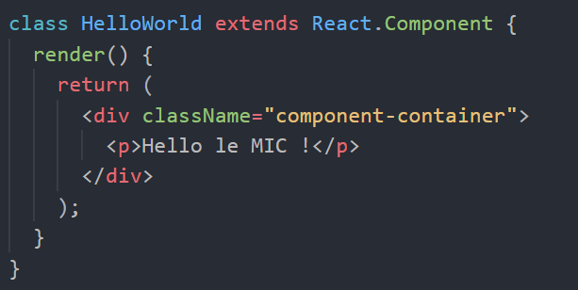
Un simple composant
Notes:
Pourquoi le navigateur ne comprend pas la partie dans le return ?
Parce que ce n’est ni du javascript, ni de l’html. C’est un langage appelé JSX, qui sert à écrire du code pour créer des interfaces de manière déclarative.
En vérité, ce code doit être transformé dans un langage que le navigateur peut comprendre (du javascript).
return e("div", { className: "component-container" }, [
e("p", { key: 1 }, "Hello le MIC"),
e("p", { key: 2 }, Math.random() * 1000)
]);

Slide 5
DATA
Les données qui doivent être présentées par ce composant
ETAT D’UN COMPOSANT
UI-STATE
L’état visual du composant

Slide 6
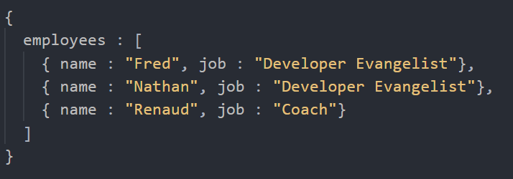
État d’un composant : Données

Slide 7
État d’un composant : Données

Slide 8
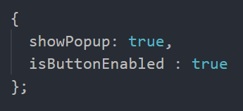
État d’un composant : État visuel

Slide 9
React Developer Tools
Notes:
https://chrome.google.com/webstore/detail/react-developer-tools/fmkadmapgofadopljbjfkapdkoienihi
Démo de la todo list sur https://reactjs.org/

Slide 10
User Interface events Mouse events Focus & Blur events Form events
Keyboard events HTML5 events CSS events
GESTION DES
EVENEMENTS

Slide 11
Function Scope
Bien gérer le mot-clé « this »

Slide 12


FORMULAIRE
La base des interfaces utilisateurs interactives
Gestion des input “text”
Gestion du submit
Validation du contenu
Icons made by Freepik from www.flaticon.com
Notes:
Montrer ce qu’il se passe si on ne set par correctement la value d’un input (désynchronisation : unmanaged -> managed)
Utiliser le submit sur le form pour gérer Enter key

Slide 13
Validate.js
Créer un SCHEMA de validation des données
Notes:
Utilisation du map pour afficher plusieurs erreurs
Création d’une autre fonction appelée dans le render

Slide 14

Conserver une liste de tâches
Le state contient un tableau de taches. Une tâche contient une description (texte).
Ajouter une tâche
Un formulaire permet d’ajouter une nouvelle tâche.
TODO LIST: 45 minutes
Valider une tâche avant l’ajout
La description de la tâche ne peut pas être vide, et doit contenir au minimum 5 caractères.
Premier projet React/JSX
BONUS : Supprimer une tâche
Trouvez un moyen de supprimer une tâche de la liste.

Slide 15
Create React App - Toolchain
Development Server
ES6 features
Exécuter son code localement, comme sur un vrai serveur
Usage de fonctionnalités pas encore supportées par les navigateurs
Modularité
Optimisations
Facilité pour découper l’application en différents composants
Utilisation d’outils de build pour créer du code optimisé pour la prod
Notes:
Outil en ligne de commande
Pourquoi ?
Jusqu’à présent on a créé un seul composant. Les sites et applications plus complexes sont souvent composée de nombreux composants différents.

Slide 16
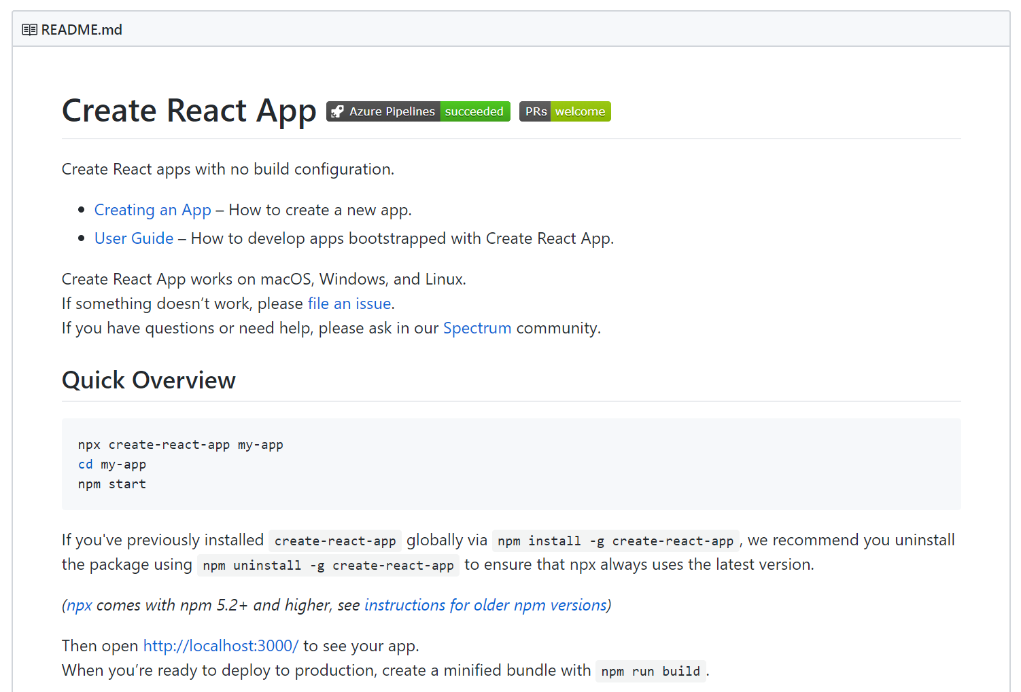
Notes:
https://github.com/facebook/create-react-app
Il faut avoir NPX qui vient avec NPM
Si pas installé, il faut mettre à jour NPM : https://nodejs.org/en/

Slide 17
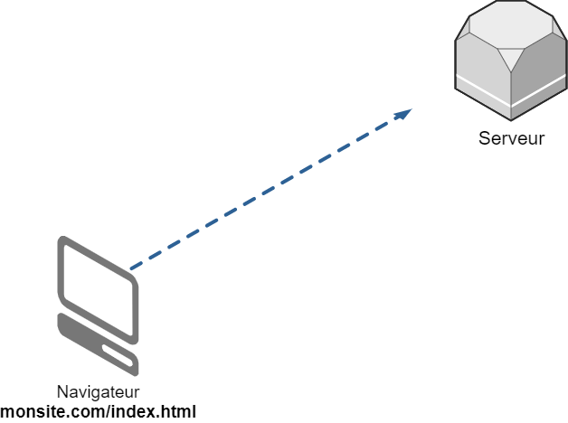
Fonctionnement classique

Slide 18
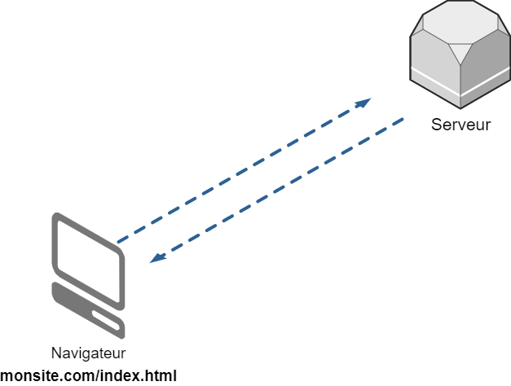
Fonctionnement classique

Slide 19
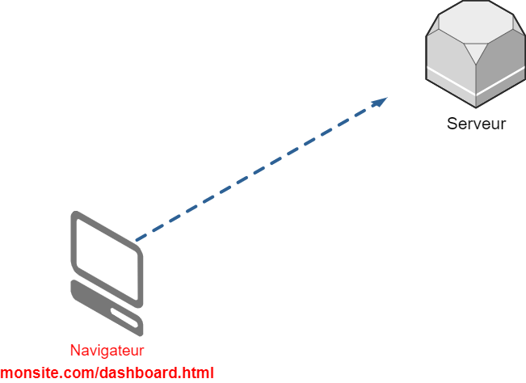
Fonctionnement classique

Slide 20
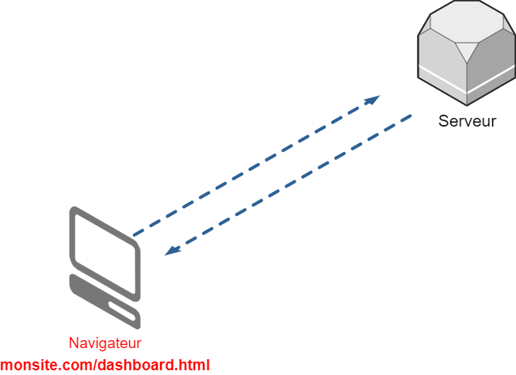
Fonctionnement classique

Slide 21
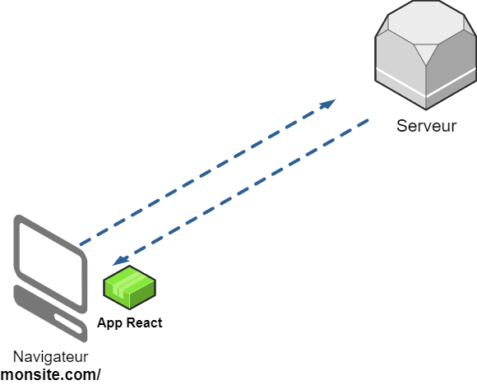
Single Page App

Slide 22
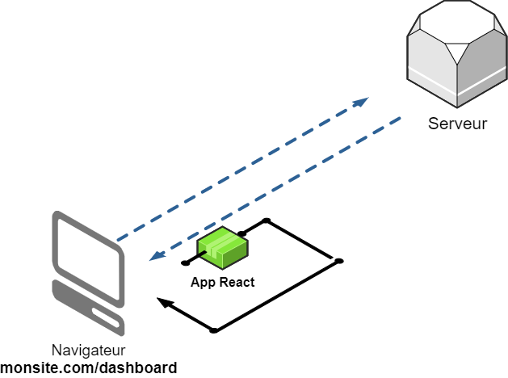
Single Page App

Slide 23
Composants imbriqués (hiérarchie)
App.js (Racine)
MainContent.js
SideMenu.js
List.js
ListContent.js
Pagination.js

Slide 24
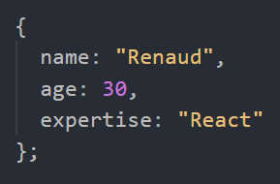
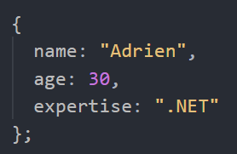
Propriété de composants
App.js (Racine)
Developer.js
Developer.js
Notes:
Passer des props à Developer.js
Créer 2 Developer dans App.js
Créer un composant DevelopersList, et mettre les 2 développeurs dans DevelopersList
<React.Fragment>
<Developer name={"Renaud"} age={30} expertise={"React"} />
<Developer name={"Adrien"} age={30} expertise={".NET"} />
</React.Fragment>
4. Ajout d’un array de développeurs dans App.js, passé en props de DevelopersList
5. Mise à jour de DevelopersList
render() {
const developers = this.props.developers.map((developer, index) => {
return (
<Developer
key={index}
name={developer.name}
age={developer.age}
expertise={developer.expertise}
/>
);
});
return <div className="developers-list">{developers}</div>;
}

Slide 25
Container
VS
UI Component
Container
UI Component
Gère l’état (données)
Écoute le cycle de vie
Pas concerné par l’UI
Composant “classe”
Ne gère pas d’état
Reçoit des props
S’occupe de l’UI
Composant “function”

Slide 26
Container VS UI Components
App.js (Racine)
DevelopersList
Developer.js
Header
Container Component
UI Component
Notes:
Transformation de App en Composant type « classe »
Initialisation du state dans le constructeur
Transformation de DevelopersList et Developer en composant fonctions

Slide 27

Affichage Conditionnel
Dynamiquement changer l’UI selon des conditions au moment du rendu
Notes:
Afficher l’age ou un texte pour les – de 25 dans le composant Developer
Ne pas afficher les moins de 20 ans dans la liste
Montrer le code écrit de différentes manières

Slide 28
App.js
AddDeveloper()
Passer des fonctions dans les props pour que les enfants puissant manipuler le state d’un parent
DeveloperForm.js
Notes:
Créer un composant DeveloperForm, avec des input
Faire le handleChange en utilisant event.target.id pour faire une méthode générique
Ajouter une méthode AddDeveloper dans App.js
Passer la méthode dans les props de DeveloperForm.js
Utiliser l’opérateur de spread pour constituer une nouvelle liste

Slide 29
WHAT INSPIRES US
It is better to fail in originality than to succeed in imitation.
HERMAN MELVILLE

Slide 30
MISSION AND VISION
THE KYOBI GOALS
Presentations are communication tools used for reports, speeches and more.

Slide 31

GAMING WITH KYOBI
Presentations are communication tools used for demonstrations, reports, speeches and more.

Slide 32
Gaming Consoles
THE KYOBI 1
KYOBI REMASTERED
Presentations are communication tools used for reports and more.
Presentations are communication tools used for reports and more.
POCKET KYOBI
THE KYOBI MAX
Presentations are communication tools used for reports and more.
Presentations are communication tools used for reports and more.

Slide 33
OTHER CONSOLES
Presentations are communication tools used for reports and more.
KYOBI CONSOLES
Presentations are communication tools used for reports and more.

Slide 34
INDUSTRY FACTS
8 OUT OF 10
HOUSEHOLDS OWN A KYOBI
Presentations are communication tools.

Slide 35
Presentations are communication tools that can be demonstrations, reports, and more.

Slide 36
CUTTING-EDGE PERFORMANCE
INTRODUCING KYOBI X
GAMING REDEFINED

Slide 37
WHAT SETS
OURS APART?
OUR STRIVE FOR CONSTANT INNOVATION AND CHANGE.

Slide 38
THE KYOBI X
SLEEK AND MINIMAL
Presentations are communication tools.
FASTEST TECHNOLOGY
Presentations are communication tools.
UPDATED GRAPHICS
Presentations are communication tools.

Slide 39
THE KYOBI AESTHETICS
ORIGINAL COLORWAYS
ORIGINAL COLORWAYS
IN-DEPTH LOOK
Presentations are tools used for reports, speeches and more.
Presentations are tools used for reports, speeches and more.

Slide 40
Dimensions and Characteristics
LIGHTWEIGHT
PORTABLE
SHATTER
PROOF
TEMPERATURE RESISTANT
Presentations are tools used for reports, speeches and more.
Presentations are tools used for reports, speeches and more.
Presentations are tools used for reports, speeches and more.
Presentations are tools used for reports, speeches and more.

Slide 41
Building the X
INSPIRATION
Presentations are tools for demonstrations
used for reports, speeches and more.
PLANNING
Presentations are tools for demonstrations
used for reports, speeches and more.
CONSTRUCTION
Presentations are tools for demonstrations
used for reports, speeches and more.

Slide 42
CONSOLE FEATURES
A LOOK INTO THE X
Seamless Integration
New Controllers
Surround Sound

Slide 43
FEEDBACK
Presentations are tools for reports, speeches and more.
IMPROVING EVERY RELEASE
INNOVATION
Presentations are tools for reports, speeches and more.
BETA TESTING
Presentations are tools for reports, speeches and more.

Slide 44
87%
99%
WANT AN UPDATED CONSOLE
ARE HAPPY WITH KYOBI

Slide 45
JANUARY
Presentations are communication tools for reports, speeches and more.
FEBRUARY
Presentations are communication tools for reports, speeches and more.
CONSOLE RELEASE DATES
MARCH
Presentations are communication tools for reports, speeches and more.
AROUND THE WORLD
APRIL
Presentations are communication tools for reports, speeches and more.

Slide 46
Introducing the X
Presentations are communication tools for reports, and more.

Slide 47
60
THE FUTURE OF GAMING
40
GROWING POPULARITY
20
Presentations are communication tools that can be demonstrations, reports, and more.
0
Item 1
Item 2
Item 3
Item 4
Item 5

Slide 48
MEET THE TEAM
BEHIND KYOBI X
BRAEDEN JEFFRIES
President and CEO
BELINDA CARLISLE
Lead Designer
LEENA MARICK
Senior Programmer

Slide 49



Reach Us Here
FACEBOOK
TWITTER
INSTAGRAM
Presentations are communication tools.
Presentations are communication tools.
Presentations are communication tools.

Slide 50
MAILING ADDRESS
123 Anywhere St., Any City, State, Country 12345
GET IN TOUCH
EMAIL ADDRESS
hello@reallygreatsite.com
FOR CONCERNS
PHONE NUMBER
(123) 456 7890

